Slide 1



Università degli studi di Milano Bicocca
Dipartimento di Informatica, Sistemistica e Comunicazione
Corso di Laurea in Informatica
ESTENSIONE DEL NAVIGATION STACK DI ROS PER LA GESTIONE DEGLI OSTACOLI DINAMICI
Carlo Radice
807159
RELATORE: Prof. Domenico G. Sorrenti
Co-relatore: Dott. Augusto Luis Ballardini

Slide 2
Università degli studi di Milano Bicocca
Dipartimento di Informatica, Sistemistica e Comunicazione
Corso di Laurea in Informatica
Notes:
Tra i quattro progetti presentati oggi vi parlerò degli ostacoli dinamici in ROS.

Slide 3
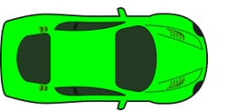



Università degli studi di Milano Bicocca
Dipartimento di Informatica, Sistemistica e Comunicazione
Corso di Laurea in Informatica
DESCRIZIONE DEL PROBLEMA IN ROS
t = 0
t = 1
t = 2
t = 3
Notes:
Come detto dal mio collega ...
Questo perchè nell’implementazione standard di ROS ...
Come si può vedere nell’esempio in questione ...
Quando però il veicolo sia allontana troppo ...
Questo comportamento è voluto perchè ...

Slide 4

Università degli studi di Milano Bicocca
Dipartimento di Informatica, Sistemistica e Comunicazione
Corso di Laurea in Informatica
SOLUZIONE
t = 0
t = 1
t = 2
t = 3
Notes:
Da questo problema la soluzione scelta ...
Questo consentirà di ...
Quindi per implementare la soluzione ...

Slide 5
Università degli studi di Milano Bicocca
Dipartimento di Informatica, Sistemistica e Comunicazione
Corso di Laurea in Informatica
STACK DI NAVIGAZIONE DI ROS
Move Base
Goal
Global planner
Global costmap
Mappa
Recovery
Sensori
Posizione
Local planner
Local costmap
Comandi di velocità
Notes:
Lo stack di navigazione è ...
Più nel dettaglio la sua componente principale ...
La versione standard riceve in input ...
Move Base è composto da 4 componenti: ...
Per introdurre le funzionalità di cui ho parlato prima ...
Vediamo quindi come nelle prossime slide

Slide 6
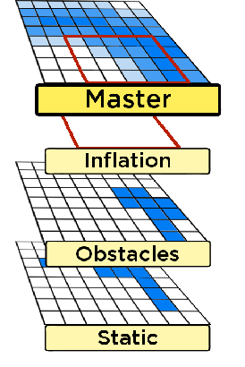

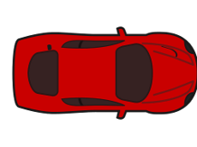
Università degli studi di Milano Bicocca
Dipartimento di Informatica, Sistemistica e Comunicazione
Corso di Laurea in Informatica
COSTMAP: LAYERS
Aggiungono informazioni mediante una griglia di occupazione dell’ambiente
Aggiungono proprietà alla mappa dei costi
Ogni cella del layer ha 3 possibili stati:
OCCUPATA
LIBERA
SCONOSCIUTA
Notes:
Il pacchetto delle costmap ...
La costmap ha una struttura a strati ...
La somma degli strati ...
Gli strati già implementati sono ...
All’interno dell griglia di ciascun layer ogni cella ...
Nell’immagine in figura c’è un esempio: ...

Slide 7
Università degli studi di Milano Bicocca
Dipartimento di Informatica, Sistemistica e Comunicazione
Corso di Laurea in Informatica
COSTMAP DYNAMIC LAYER
Nuovo layer del pacchetto costmap
Fornisce informazioni riguardo ostacoli dinamici
Riceve in input vettori di velocità
Ad ogni cella viene assegnato un vettore
di velocità
 | v_{x}
 |  | v_{y}
x
y
Notes:
Più nello specifico il progetto ...
La sua particolarità è che ...
Guardando la mappa viene identificato ...
Conoscendo ora in quali celle ...

Slide 8
Università degli studi di Milano Bicocca
Dipartimento di Informatica, Sistemistica e Comunicazione
Corso di Laurea in Informatica
COSTMAP DYNAMIC LAYER: PREVISIONE
t = 0
previsione a t = 2
 |  |  | v_{x}
 |  |  |  | v_{y}
Notes:
Ora vediamo come avviene il calcolo della previsione.
Il calcolo della previsione modifica ...
Si pone quindi ...
In questo modo si ottiene ...
La mappa ottenuta viene usata ...

Slide 9
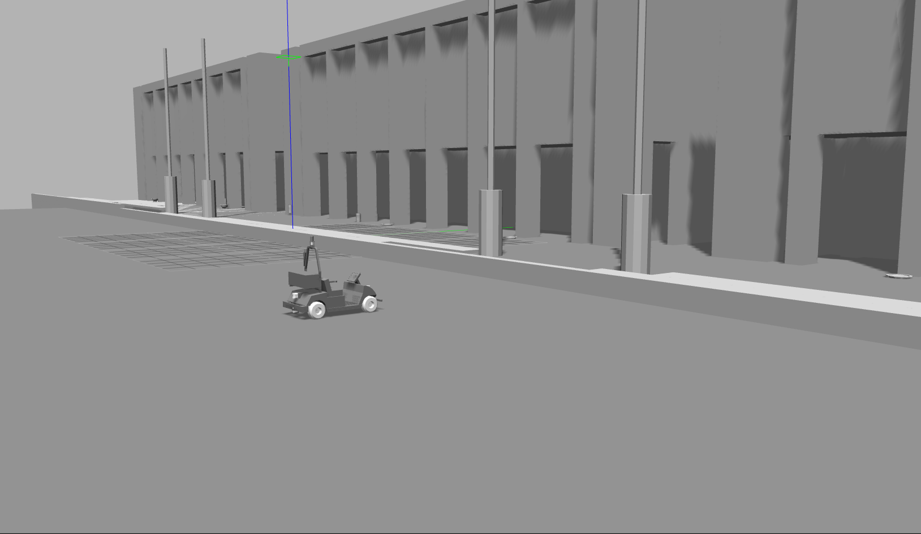
Università degli studi di Milano Bicocca
Dipartimento di Informatica, Sistemistica e Comunicazione
Corso di Laurea in Informatica
CONCLUSIONI
Il software è stato testato nell’ambiente di simulazione Gazebo
Notes:
Questo ha permesso di ottenere simulazioni realistiche in 3 dimensioni in un ambiente complesso prima di effettuare una prova con il cart

Slide 10
Università degli studi di Milano Bicocca
Dipartimento di Informatica, Sistemistica e Comunicazione
Corso di Laurea in Informatica
GRAZIE PER
L’ ATTENZIONE

